Slide 1
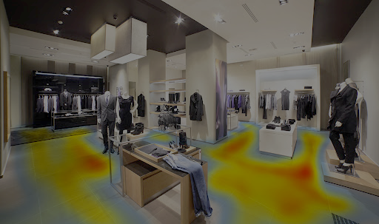
SISTEMA GERADOR DE MAPAS DE CALOR BASEADO EM GEOLOCALIZAÇÃO INTERNA COM UTILIZAÇÃO DE CÂMERA
Gustavo Cavalcante Linhares – 16/0007810
Misael de Sousa Andrade – 16/0015669

Slide 2
FLUXOGRAMA DE FUNCIONAMENTO
Etapa A - Captação dos dados em vídeos
Etapa B - Detecção do fluxo de pessoas em cada vídeo e criação da matriz do mapa de calor
Etapa C - Sobreposição do mapa de calor na imagem, geração e envio do relatório

Slide 3
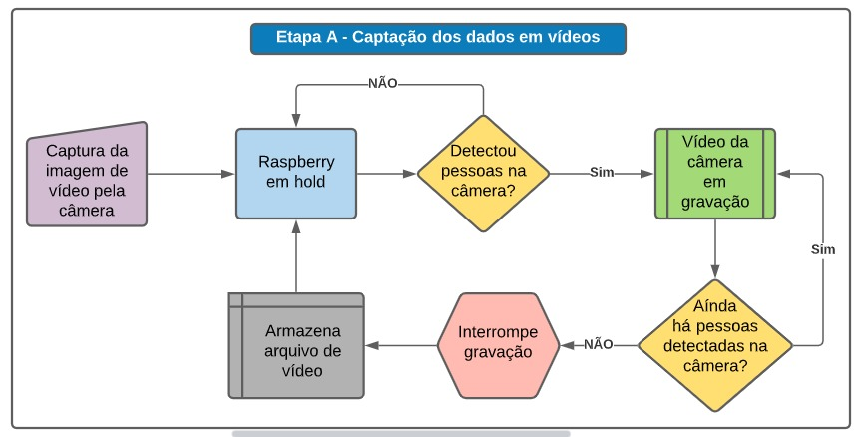
Etapa A - Captação dos dados em vídeos

Slide 4
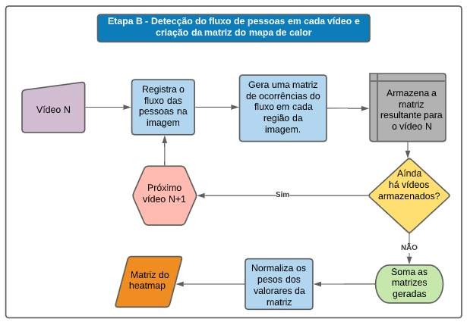
Etapa B - Detecção do fluxo de pessoas em cada vídeo e criação da matriz do mapa de calor

Slide 5

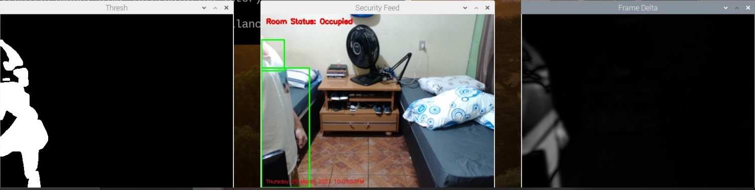
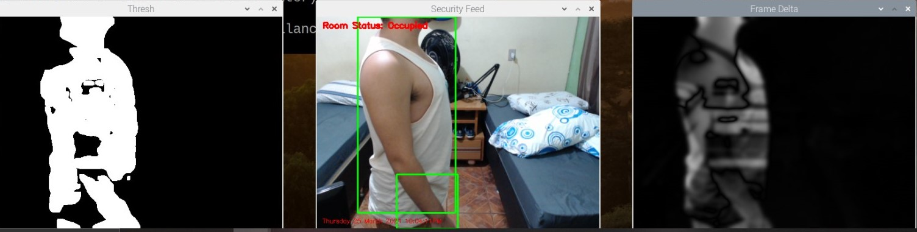
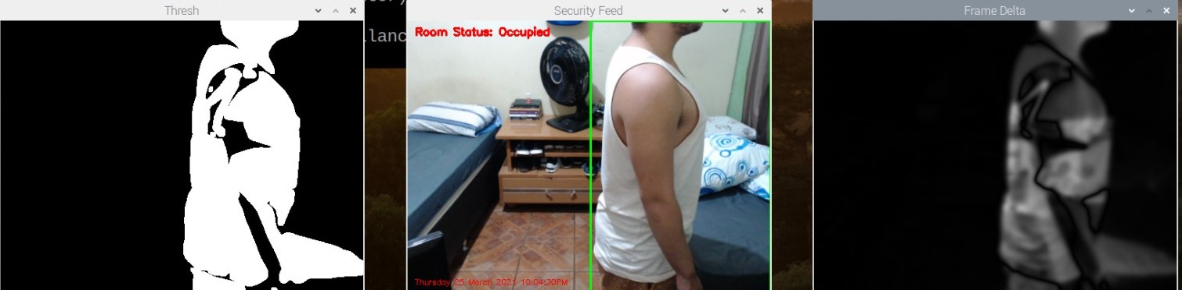
Etapa A e B
CONEXÃO DA CÂMERA NA RASBERRY PI
RECONHECIMENTO DE PESSOAS NA CÂMERA
ACOMPANHAMENTO DAS PESSOA AO LONGO DA IMAGEM

Slide 6
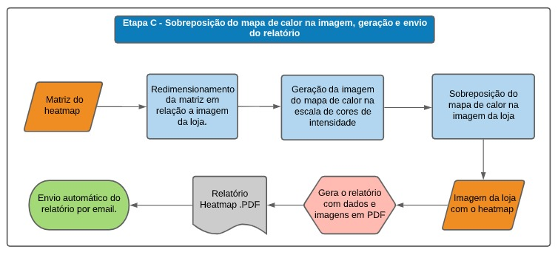
Etapa C - Sobreposição do mapa de calor na imagem, geração e envio do relatório

Slide 7
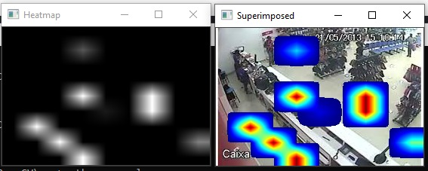
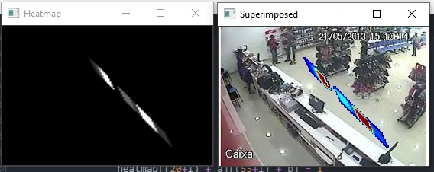
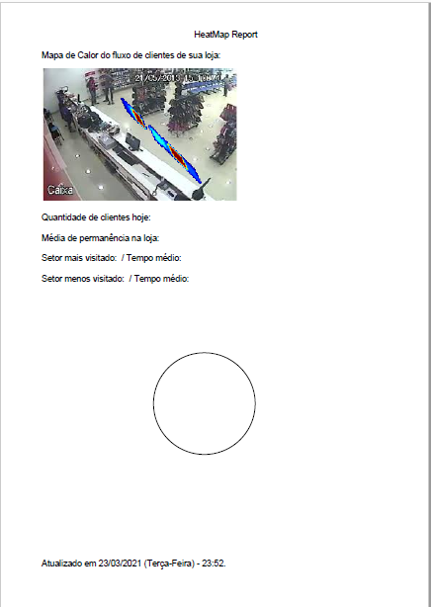
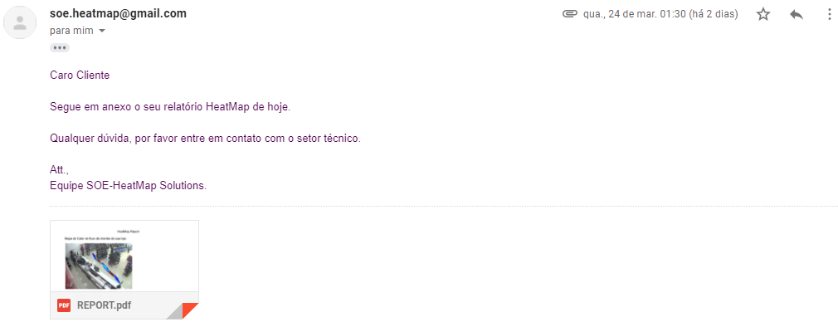
Etapa C
TRATAMENTO DA MATRIZ E IMAGEM DO MAPA DE CALOR
SOBREPOSIÇÃO DO MAPA DE CALOR NA IMAGEM
GERADOR DO ARQUIVO PDF
ENVIO DO RELATÓRIO POR EMAIL

